Slide 1
Erweiterung des Lern- und Prüfungstools (LuPto)
Hinzufügen eines virtuellen Belohnungssystems

Slide 2
DEKRA Media GmbH
Ca. 40 Mitarbeiter
Sach- und Lehrbüchern
Trainingspräsentationen und Trainingshandouts
Web Based und Computer Based Trainings bis hin zu mobilen Lernformen/Apps
Lehr- und Produktfilme
Learning- und Training-Management-Systeme

Slide 3
Ausgangssituation

Slide 4
Projektziel
Hinzufügen eines virtuellen Belohnungssytems
Steigerung der Lernmotivation
Regelmäßige / häufigere Nutzung
Nur für den Azubi sichtbar
Einmal erreichte Auszeichnungen sollen dauerhaft angezeigt werden

Slide 5
Projektziel

Slide 6
Pflichtenheft (Auszug)
Ein vollständig ausgefülltes Benutzerprofil
Wenn erstmalig jede Frage mindestens einmal beantwortet wurde
Wenn sich erstmalig keine Frage mehr in dem ersten Karteikartenfach befindet
Wenn sich erstmalig keine Frage mehr in dem zweiten Karteikartenfach befindet
Wenn sich erstmalig keine Frage mehr in dem dritten Karteikartenfach befindet
Tägliches Einloggen an Werktagen der Vorwoche – diese Auszeichnung ist temporär und die Bedingung dafür wird bei jeder Überprüfung erneut abgefragt.
Das Einloggen in das System außerhalb der täglichen Arbeitszeit

Slide 7
Pflichtenheft (Auszug)
Bestehende Klassen (z. B. Benutzer) sollen nach Möglichkeit erweitert werden.
Die Speicherung der Auszeichnungen findet über das Framework statt (keine direkten Einträge in der Datenbank erzeugen, sondern dem bisherigen Paradigma folgen und erzeugte Klassen-Modelle abspeichern).
Die Fall-Überprüfungen und das Speichern der Ergebnisse finden nach dem Einloggen des Benutzers statt. Hierzu soll ein EventListener angelegt werden, damit die Prüfung bei einem späteren Betrieb täglich zu einer festen Uhrzeit stattfinden kann.
Quelle der zu verwendenden Piktogramme: fontawesome.io/icons/
Darstellung: Das Design baut auf schon bestehenden Inhalten auf; hierzu sind bereits existierende Klassen erneut zu verwenden:

Slide 8
Planung der Projektdauer
Projektdauer | 70 Stunden
Analyse | 9 Stunden
Ist-Analyse/Bestandsanalyse | 3 Stunden
Analyse des bestehenden Quellcodes | 3 Stunden
Analyse der Wirtschaftlichkeit | 3 Stunden
Entwurf | 10 Stunden
Use-Case-Diagramm | 2 Stunden
Entity-Relationship-Modell | 2 Stunden
Programmablaufplan | 3 Stunden
Pflichtenheft | 3 Stunden

Slide 9
Planung der Projektdauer
Projektdauer | 70 Stunden
Realisierung | 22 Stunden
Installation / Konfiguration | 2 Stunden
Modell „Erfolge“ erstellen und Datenbank migrieren | 2 Stunden
Menü-Auswahl „Erfolge“ hinzufügen | 1 Stunde
Erstellung: Ansicht „Erfolge“ | 2 Stunden
Erstellung: Detailansicht | 2 Stunden
Algorithmen zur Erkennung von Lernerfolgen | 12 Stunden
Event zur Ausführung der Überprüfung und Speicherung | 1 Stunde

Slide 10
Planung der Projektdauer
Projektdauer | 70 Stunden
Tests | 12 Stunden
Manipulation der Datenbank für Funktionstest | 3 Stunden
Durchführung und Protokollierung aller Eintrittsbedingungen | 4 Stunden
Fehlerbehebung | 5 Stunden
Dokumentation | 17 Stunden
Projektdokumentation | 17 Stunden

Slide 11
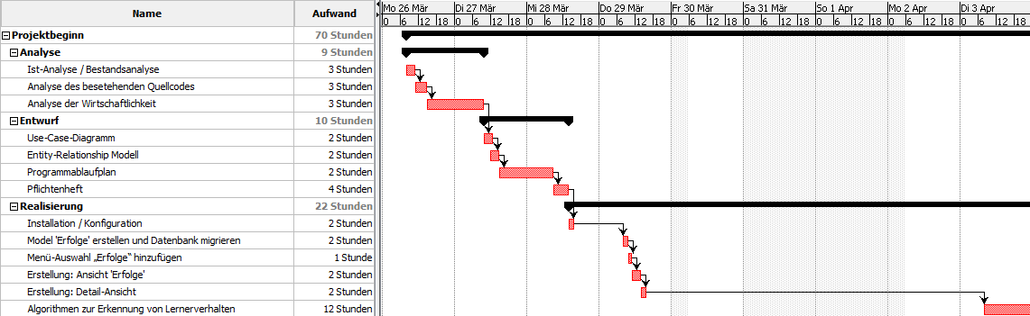
Zeitlicher Ablauf

Slide 12
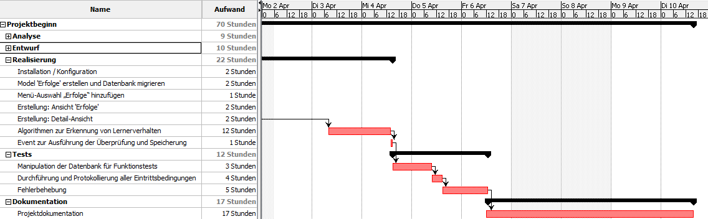
Zeitlicher Ablauf

Slide 13
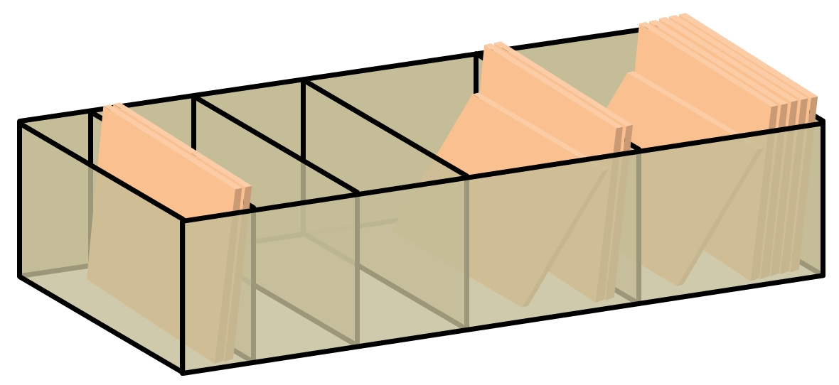
Ist-Analyse
Das Karteikarten-Prinzip

Slide 14
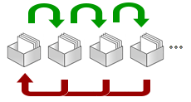
Ist-Analyse
Das Karteikarten-Prinzip

Slide 15
Welche Hard- / Software wird benötigt?
Hardware
PC mit Intel i3 530 CPU, 4 GB RAM, 500 GB Festplatte
Peripherie: Monitor, Tastatur, Maus, Netzwerkkarte
Internetzugang

Slide 16
Welche Hard- / Software wird benötigt?
Software
Betriebssystem: Microsoft Windows 10 Pro
Office-Programme: Microsoft Office Pro 2016
IDE/Texteditor mit Code-Vervollständigung: Sublime Text V3.0
Laravel-Framework: Laragon V3.1 (beinhaltet u. a. Apache-Server, SQL-Datenbank)
Internetbrowser: Mozilla Firefox, Google Chrome oder Microsoft Internet Explorer Project Libre Version 1.6.2
Online-Tool draw.io (UML-Grafiken)
DbVisualizer

Slide 17
Wirtschaftlichkeit
Make-or-Buy-Entscheidung
Abgrenzung zu verfügbaren Angeboten:
Fertiger Fragenkatalog nur bei speziellen Themen (z.B. Führerschein)
Prüfungsmodus – individuell gestaltbar
Kommunikation mit pädagogisch geschultem Fachpersonal

Slide 18

Wirtschaftlichkeit
Gesamtkosten = Personalkosten + Gemeinkosten
Personalkosten = 25,00 € / Stunde
Gemeinkosten = 18,00 € / Stunde
Gebäudekosten (Miete, Heizung, Stromverbrauch, ...)
Büroverbrauchsmaterialien
Hardware-Nutzung eines EDV-Arbeitsplatzes
Lizenzgebühren für Standard-Software

Slide 19
Wirtschaftlichkeit
Gesamtkosten = Personalkosten + Gemeinkosten
Personalkosten = 25,00 € / Stunde
Gemeinkosten = 18,00 € / Stunde
Gesamtkosten = 70 Stunden * (25,00 €/Stunde + 18,00 €/Stunde)
Gesamtkosten = 3.010,00 €
Notes:
Amortisation: nicht monetärer Vorteil – messbar über Kontrollgruppe (nicht gewünscht)

Slide 20



Zielplattform
Notes:
Anforderungen an die Hardware: Internetzugang, Standard-Browser auf einem beliebigen Endgerät sein.
Web-Applikation plattformunabhängig

Slide 21
Programmablaufplan
Flussdiagramm:
Fallprüfung und Speicherung wurden
zusammengefasst

Slide 22
Entwurf der Benutzeroberfläche

Slide 23
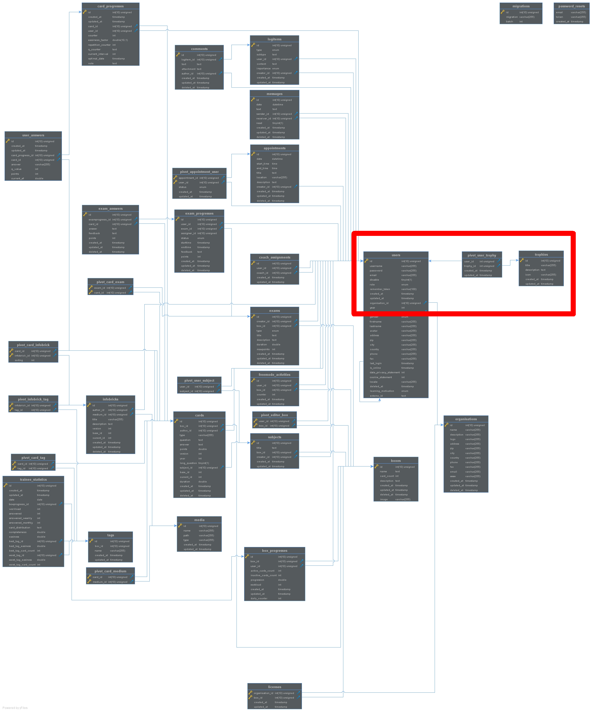
Datenmodell

Slide 24
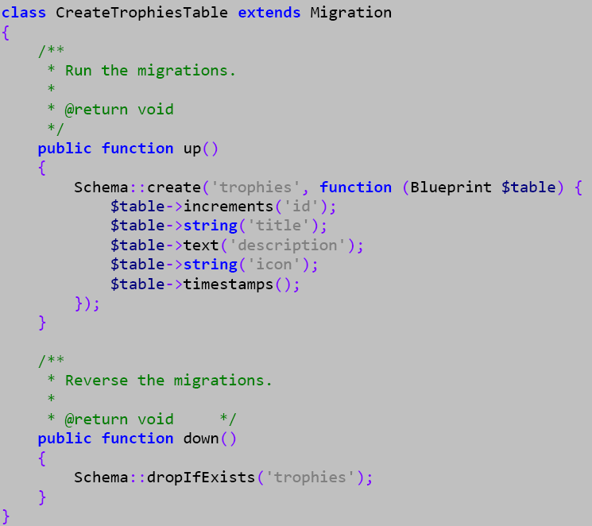
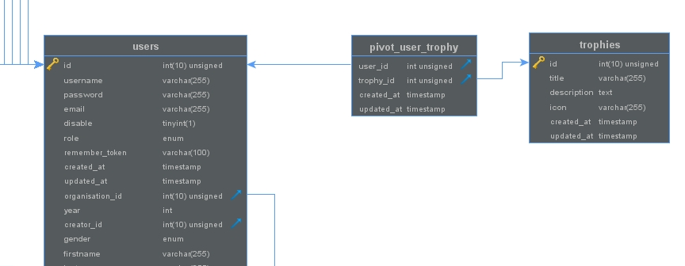
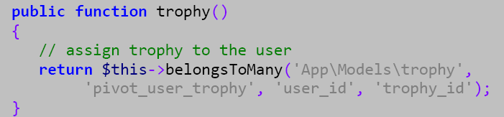
Datenmodell

Slide 25
Anzeige: Übersicht

Slide 26
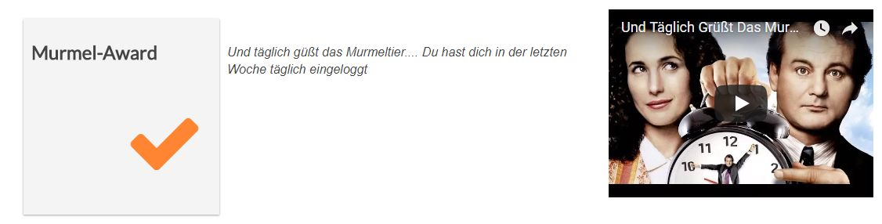
Detailansicht Erfolge

Slide 27
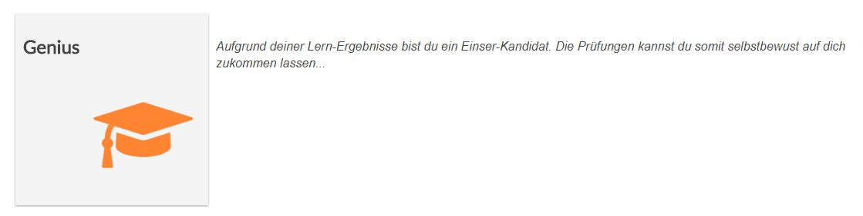
Detailansicht Erfolge

Slide 28
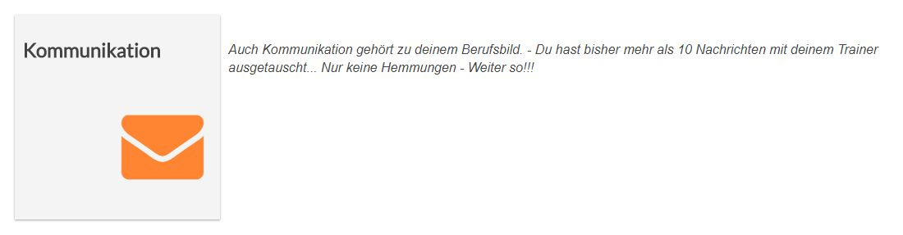
Detailansicht Erfolge

Slide 29
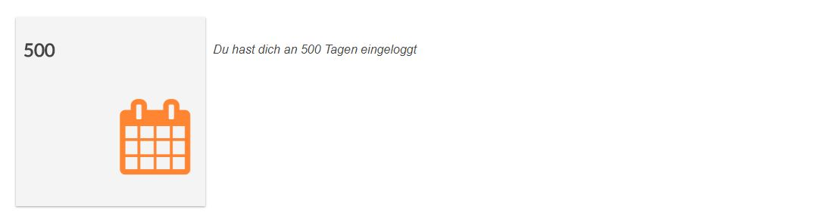
Detailansicht Erfolge

Slide 30
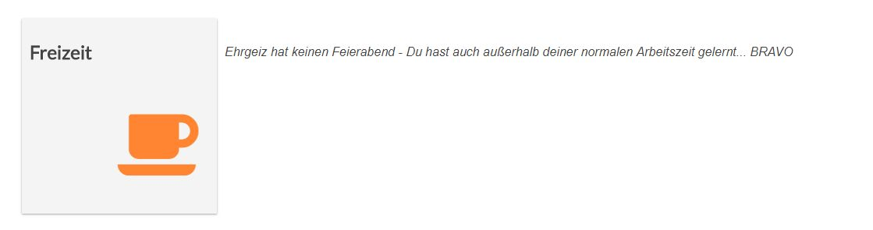
Detailansicht Erfolge

Slide 31
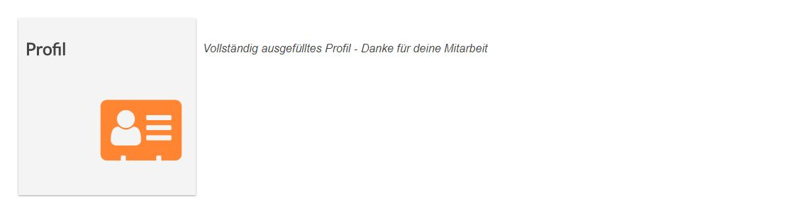
Detailansicht Erfolge

Slide 32
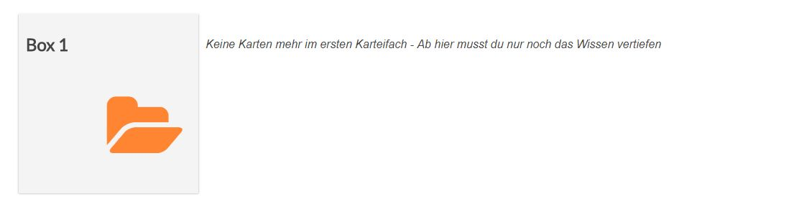
Detailansicht Erfolge

Slide 33
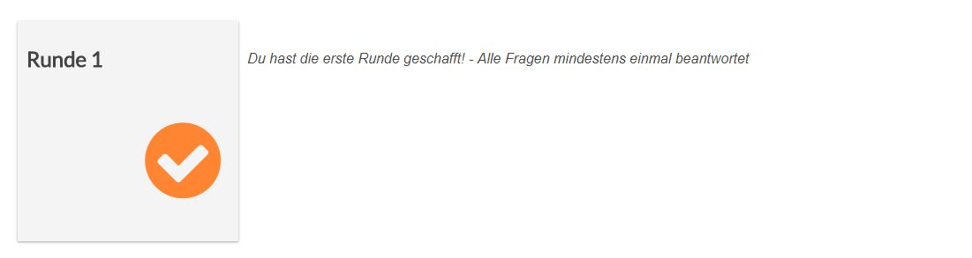
Detailansicht Erfolge

Slide 34
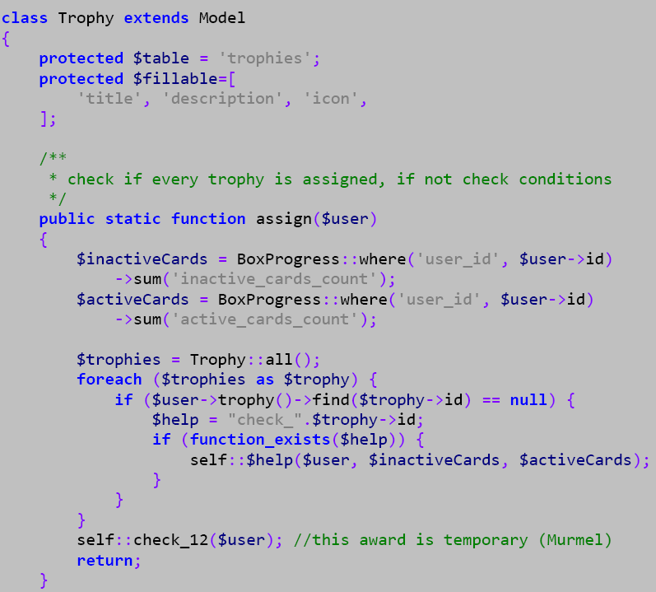
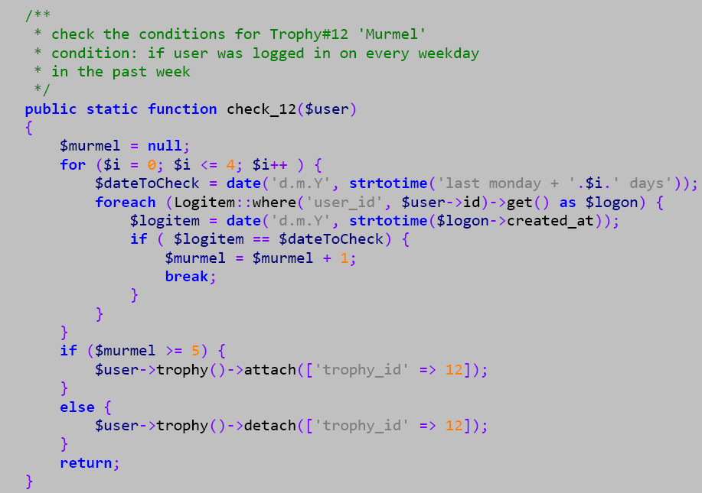
Algorithmen

